Slide 1
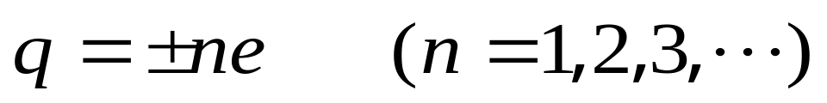
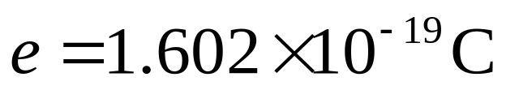
一 电荷的量子化
1 种类:
正电荷，负电荷
2 性质:
同种相斥，异种相吸
3 单位:
库仑（C）
4 电荷的量子化:

Slide 2

二 电荷守恒定律
不管系统中的电荷如何迁移，系统的电荷的代数和保持不变.
（自然界的基本守恒定律之一）

Slide 3
本章目录
选择进入下一节：
5-0 教学基本要求
5-1 电荷量子化 电荷守恒定律
5-2 库仑定律
5-3 电场强度
5-4 电场强度通量 高斯定理
*5-5 密立根测定电子电荷的实验
END

